Slide 1
Paramètres effectifs
& paramètres formels

Slide 2
Paramètres effectifs et paramètres formels
1-Les paramètres formels:
Se sont les paramètres qui figurent dans la définition de la fonction.
Sont simplement des variables locales qui sont initialisées par les valeurs obtenues lors de l'appel.
Sont utilisés lors de la définition de la fonction.
2-Les paramètres effectifs:
Se sont les paramètres qui figures dans l'appel de la fonction et qui sont manipulés par celle-ci.
Le type des paramètres effectifs doit être le même que celui des paramètres formels correspondants.
L'appel d’une fonction est réalisé en invoquant le nom de la fonction suivi de la liste des paramètres effectifs

Slide 3
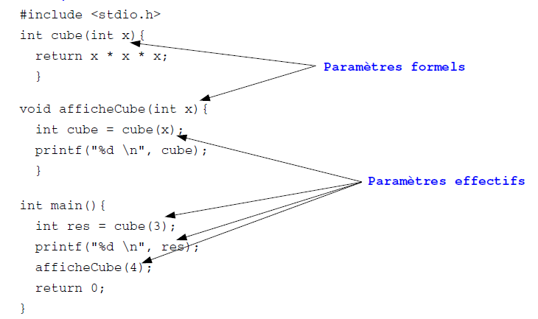
Paramètres effectifs et paramètres formels

Slide 4
Paramètres effectifs et paramètres formels
#include <stdio. h>
int max( int v1, int v2);
void main()
{
int a, b, valmax;
printf(“ Tapez deux entiers: “);
scanf(“%d %d”, &a, &b);
valmax = max( a, b);
printf(“Maximum des deux valeurs: %d\n”, valmax);
}
int max( int v1, int v2)
{
int maximum;
if (v1 > v2) maximum = v1;
else maximum = v2;
return maximum;
}
Paramètres formels
Déclaration
Fonction principale
Appel
Paramètres effectifs
Définition

